Slide 1
Elektronenblitz
Kondensatoren in der Anwendung

Slide 2
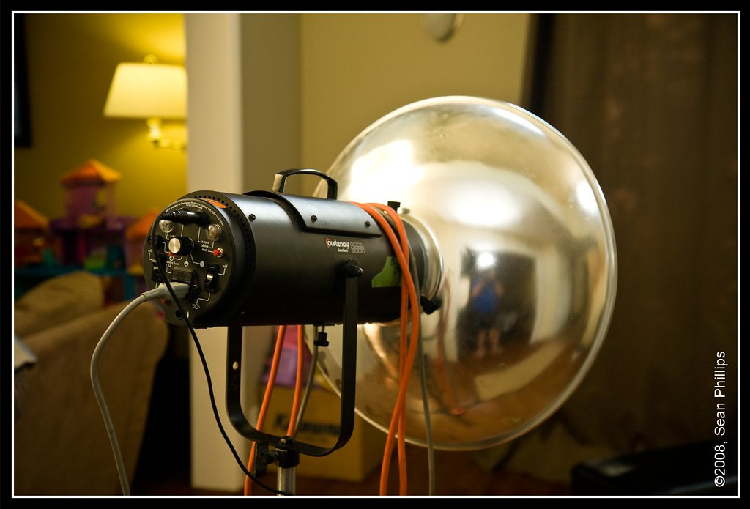

Slide 3
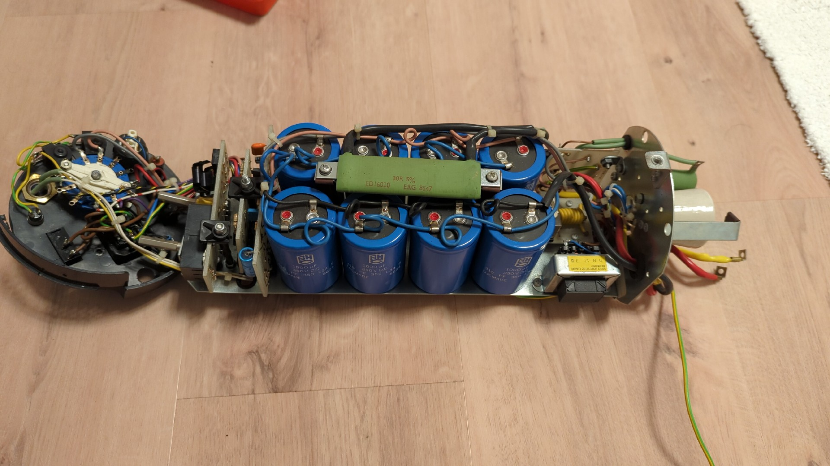

Slide 4
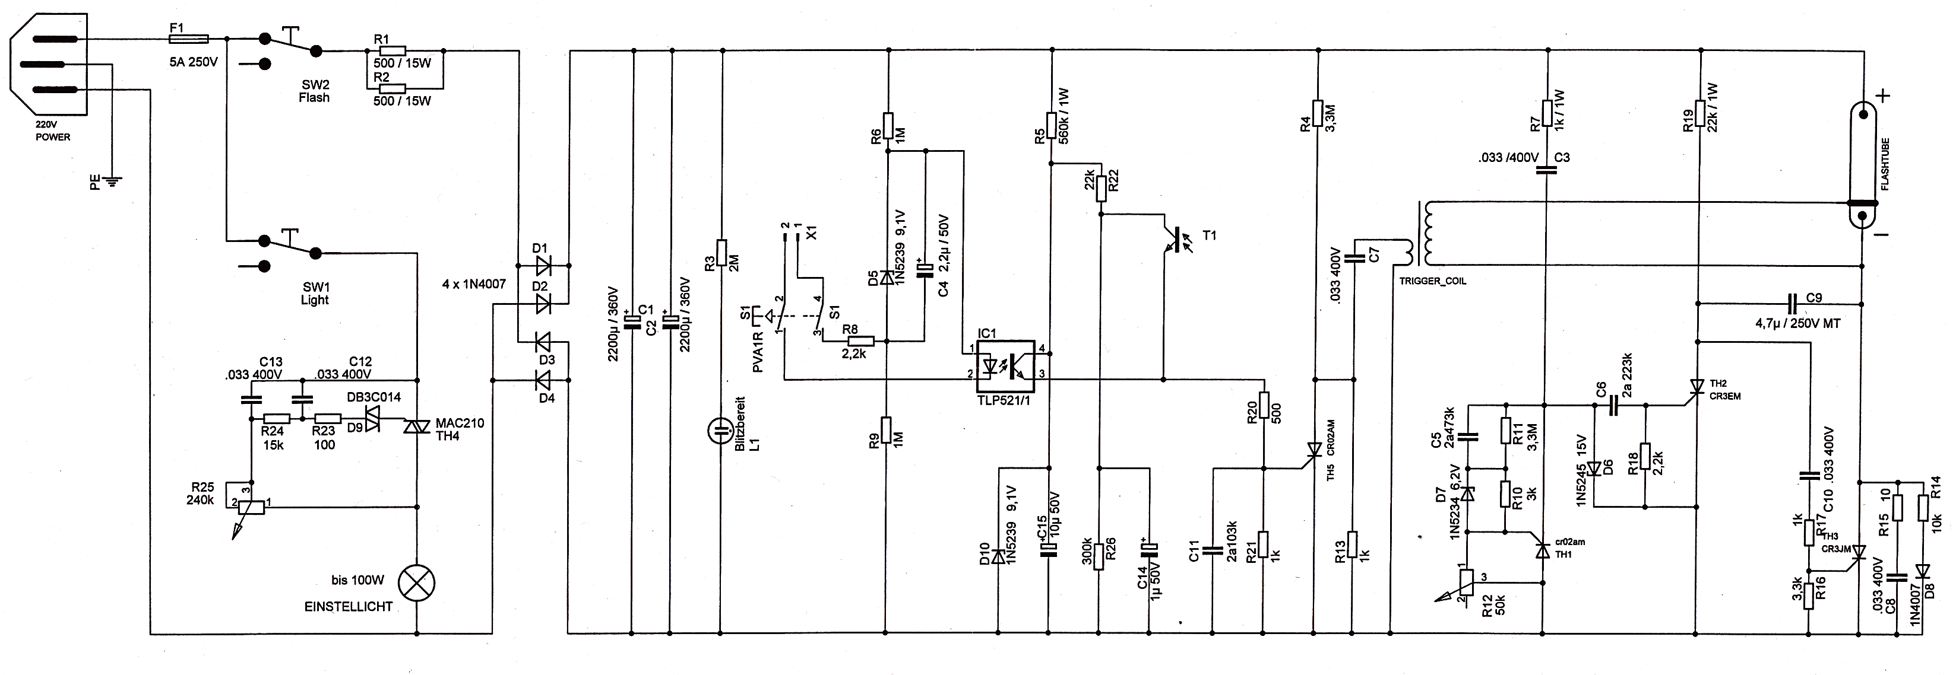
Schaltplan eines Elektronenblitzgeräts

Slide 5






Schaltplan eines Elektronenblitzgeräts

Slide 6
Schaltplan eines Elektronenblitzgeräts
220V Wechselstrom
Stromquelle

Slide 7

Schaltplan eines Elektronenblitzgeräts
220V Wechselstrom
Stromquelle
220V Gleichstrom
Blitzröhre

Slide 8
Schaltplan eines Elektronenblitzgeräts
220V Wechselstrom
Stromquelle
220V Gleichstrom
Blitzröhre
Kondensatoren
2,2mF

Slide 9

Schaltplan eines Elektronenblitzgeräts
220V Wechselstrom
Stromquelle
220V Gleichstrom
Blitzröhre
Einstelllicht
Kondensatoren
2,2mF

Slide 10


Schaltplan eines Elektronenblitzgeräts
220V Wechselstrom
Stromquelle
Auslöser
220V Gleichstrom
Blitzröhre
Einstelllicht
Kondensatoren
2,2mF

Slide 11

Schaltplan eines Elektronenblitzgeräts
220V Wechselstrom
Stromquelle
Auslöser
220V Gleichstrom
Blitzröhre
Trigger-Spule
Einstelllicht
Kondensatoren
2,2mF

Slide 12
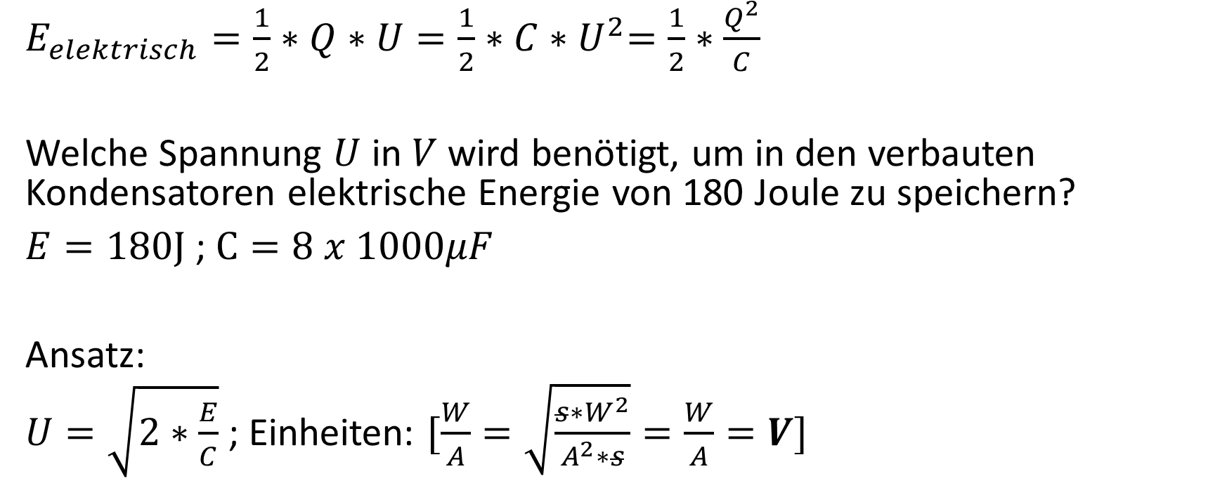
Berechnungen
$E_{elektrisch}=\frac{1}{2}∗Q∗U=\frac{1}{2}∗C{∗U}^{2}=\frac{1}{2}∗\frac{Q^{2}}{C}$
Welche Spannung $U$ in $V$ wird benötigt, um in den verbauten Kondensatoren elektrische Energie von 180 Joule zu speichern?
$E=180J$ ; $C=8 x 1000μF$
Ansatz:
$U=\sqrt{2∗\frac{E}{C}}$ ; Einheiten: $[\frac{W}{A}=\sqrt{\frac{s∗W^{2}}{A^{2}∗s}}=\frac{W}{A}=V]$

Slide 13
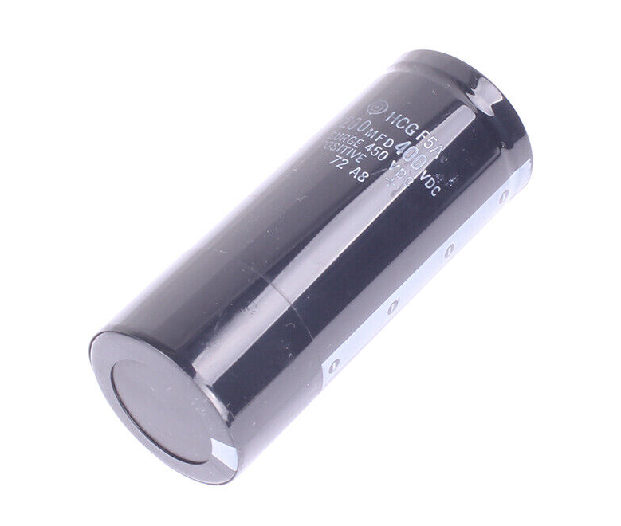

Berechnungen
Ansatz:
$$U=\sqrt{2∗\frac{E}{C}}$$
Lösung:
$$U=\sqrt{2∗\frac{180}{8000∗{10}^{−6}}}≈212V$$

